Slide 1
ПРИРОДНІ ЯВИЩА. Стихійні лиха.
Правила поведінки під час сильного вітру, грози та в разі потрапляння у зону підтоплення.
Підручні рятувальні засоби.

Slide 2


На Землі існують три головні умови існування людини і суттєві чинники зміцнення її здоров’я: повітря, земля і вода. Поки цей вплив поширювався на дику природу, ніхто особливо не турбувався. Та з часом це стало загрожувати самій людині як біологічному виду. Адже люди, як й інші істоти, для свого здоров’я передусім потребують чистого повітря, води, їжі.
Як же сонце, повітря і вода загрожують людині? Яким чином?
Вони перебувають у постійному русі. Іноді переміщення в шарах атмосфери, морях або надрах Землі посилюються до такої міри, що виникають стихійні лиха, які призводять до величезних руйнувань і людських жертв.

Slide 3
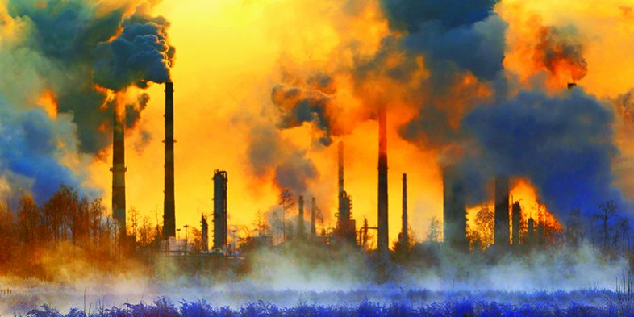
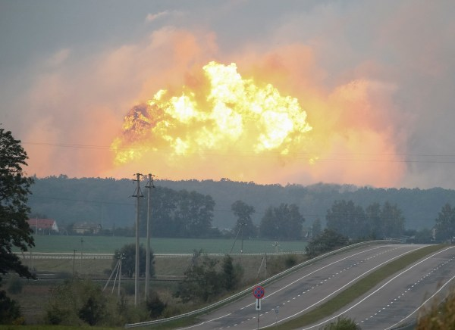
Надзвичайні ситуації
Надзвичайні ситуації — це ситуації, що загрожують життю багатьох людей, завдають значних збитків природі та людям.
Надзвичайні ситуації бувають природними й техногенними.

Slide 4
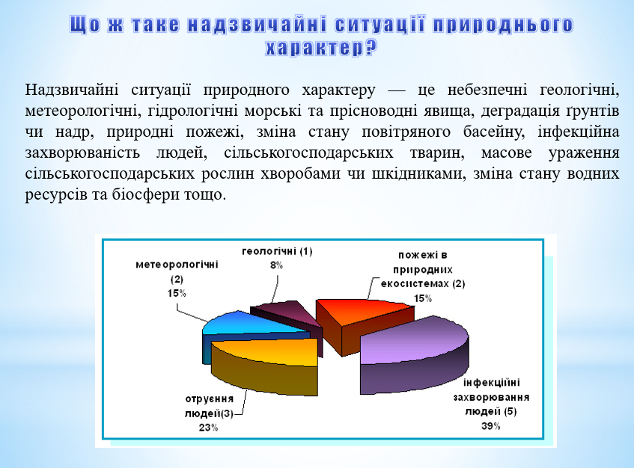

Slide 5
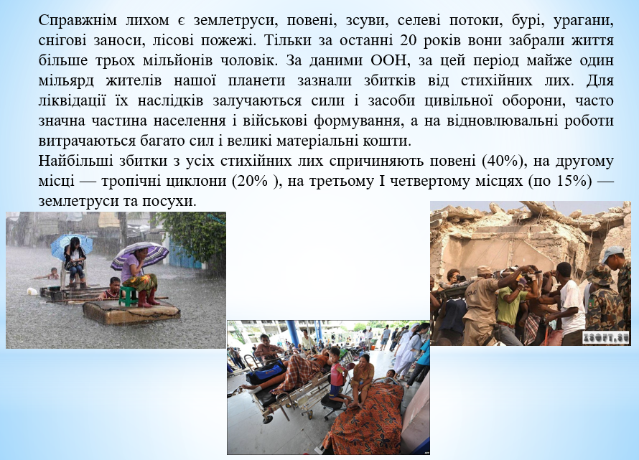

Slide 6
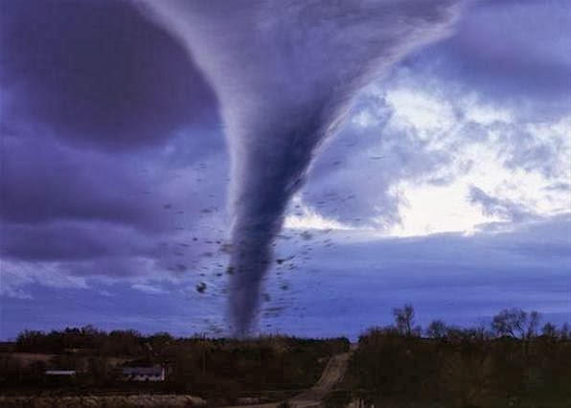
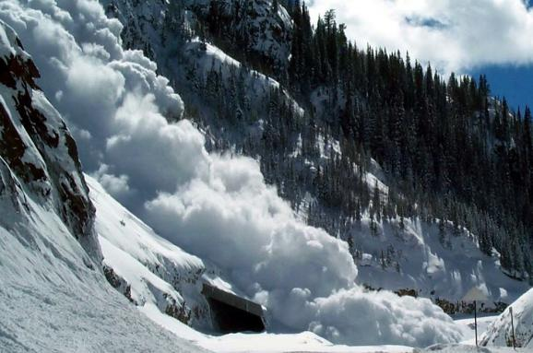
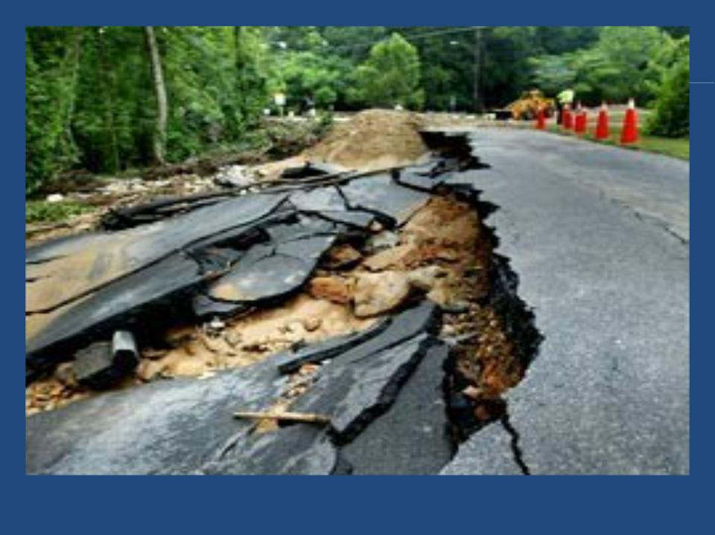
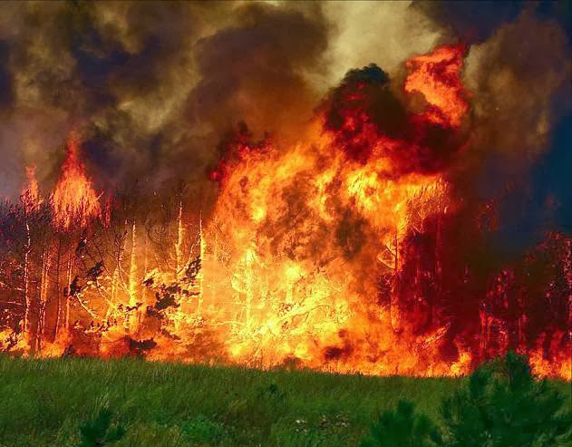
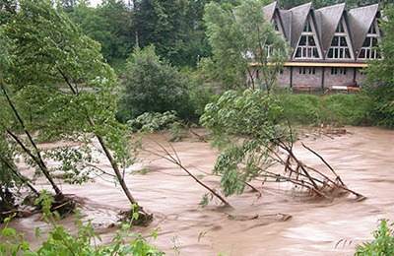
Природні надзвичайні ситуації
Природні надзвичайні ситуації виникають унаслідок стихійних лих. їх ще називають найбільшими небезпеками природного середовища.
Стихійні лиха — це землетруси, повені, буревії, снігові замети, селі, зсуви, лісові пожежі тощо.

Slide 7


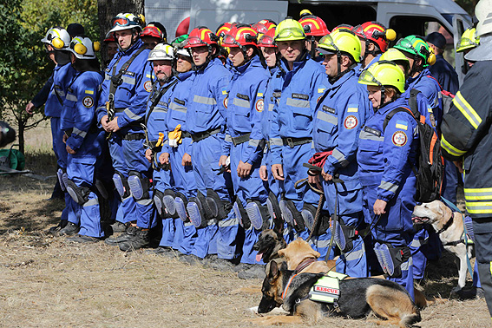
Стихійні лиха виникають раптово, руйнують будівлі, виводять з ладу обладнання, спричиняють численні травми та людські жертви.
Люди навчилися прогнозувати виникнення та наближення деяких стихійних лих, зменшувати їхню руйнівну силу. Про загрозу стихійного лиха жителів попереджають заздалегідь по радіо, телебаченню або через пресу. Вказують, коли і яке стихійне лихо очікується, що необхідно зробити, щоб підготуватися до нього, і як діяти.
У нашій країні, як і в інших, існують служби боротьби зі стихійними лихами та їхніми наслідками. Вони також забезпечують безпеку населення. У 2015 році в Україні створено Державну службу України з надзвичайних ситуацій.

Slide 8
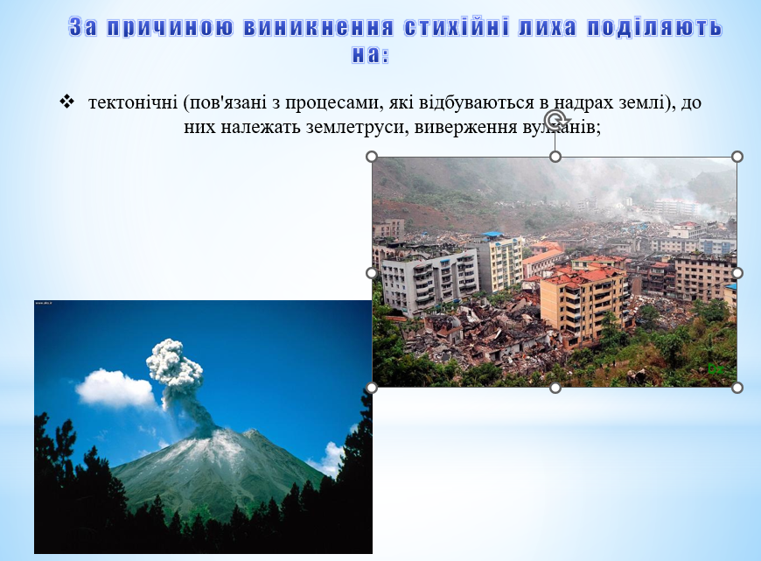

Slide 9
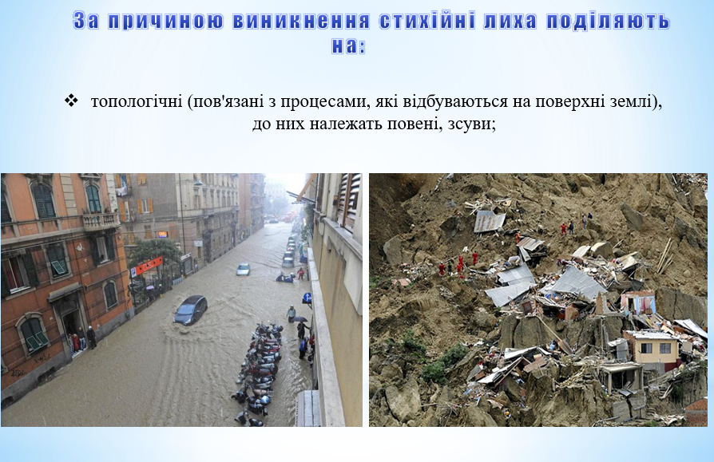

Slide 10
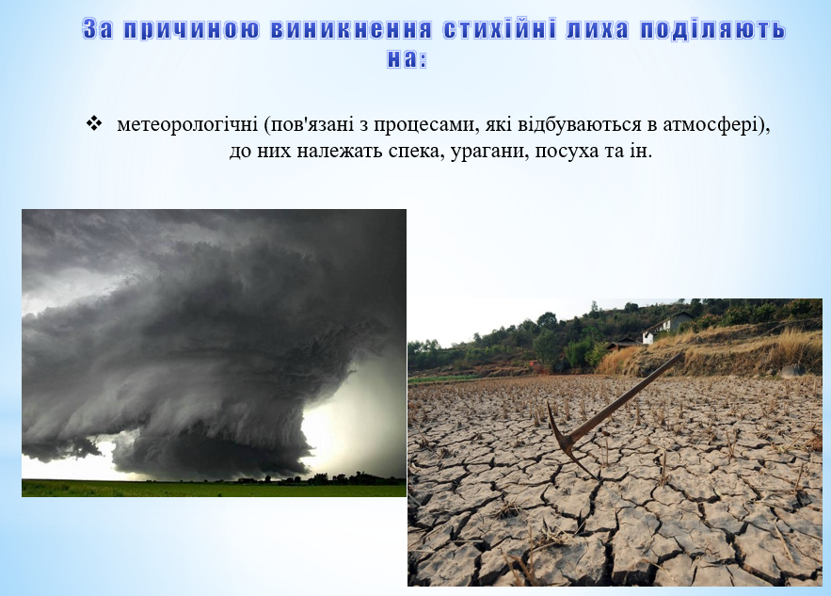

Slide 11
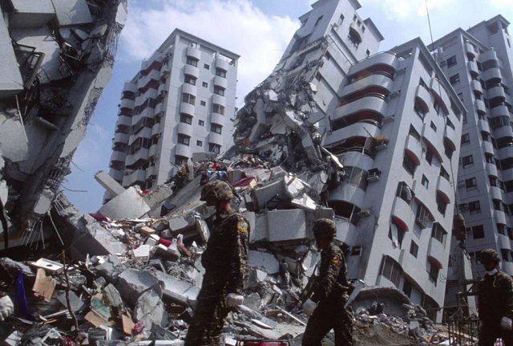
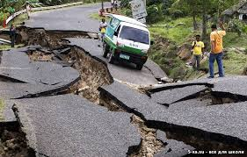
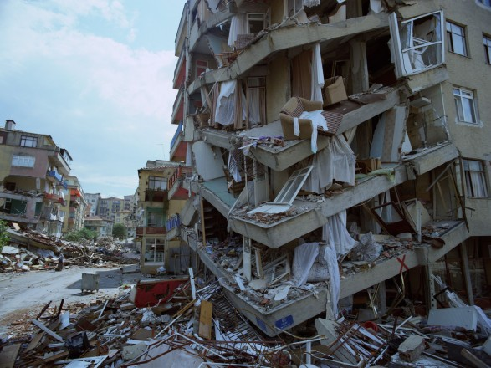
Землетрус
Землетрус — підземні поштовхи, коливання та розриви земної поверхні внаслідок руху глибинних шарів планети.
Землетрус — найстрашніше стихійне лихо на планеті. Щорічно на Землі відбувається до 1500 землетрусів.
В Україні землетруси трапляються рідко. На території нашої країни можливі відлуння землетрусів, які відбуваються в Туреччині, Румунії, на Кавказі. Діяти під час землетрусів треба швидко, але спокійно.
Тварини передчувають наближення стихійних лих. Спостерігаючи незвичну поведінку свійських і диких тварин, люди розгадували її причину. Так вони рятувалися від лих. Пізніше було винайдено чутливі прилади, що фіксують найменші зміни в довкіллі, як-от: наближення дощів, різкі зміни температур та напряму вітру, зсуви шарів Землі.

Slide 12
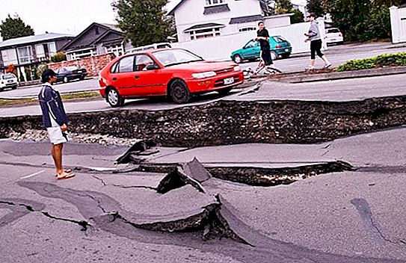
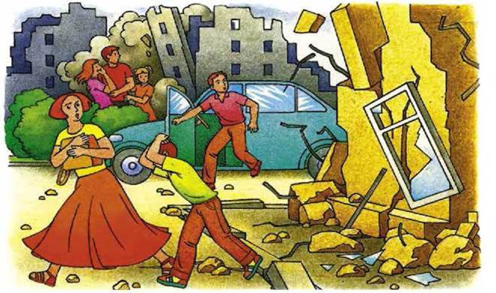
Якщо під час землетрусу ти перебуваєш на вулиці:
Відійди на відкрите місце.
Не підходь до пошкоджених будівель, мостів, стовпів електромережі, обірваних проводів.
Не повертайся додому, поки землетрус не закінчиться.
Якщо ти знаходишся в автомобілі, вийди з нього.

Slide 13
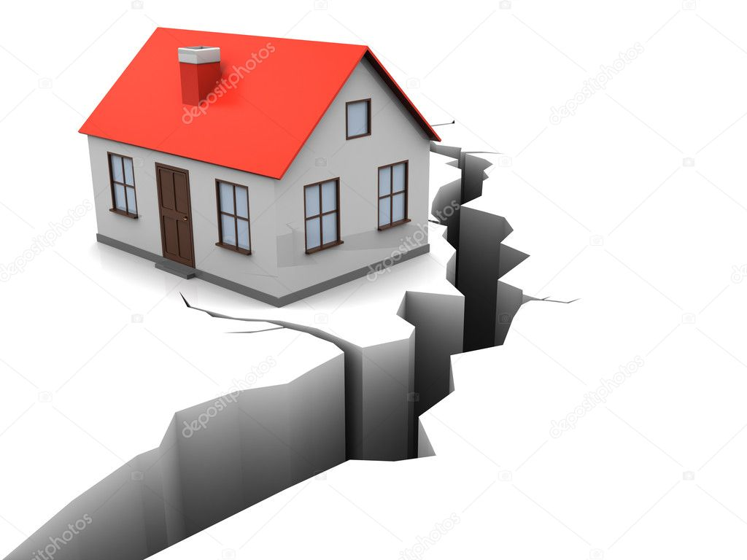
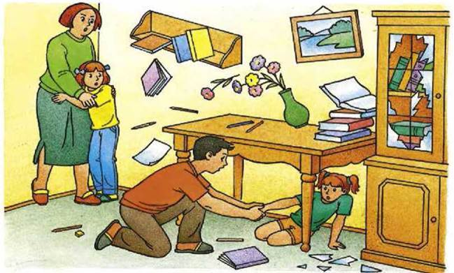
Якщо землетрус застав тебе вдома:
Перекрий газ, відключи електричний струм.
Не намагайся вийти з будівлі до припинення сильних поштовхів. Не вибігай на сходи: вони найшвидше руйнуються. Не користуйся ліфтом: він може застрягти чи обірватися.
Не ховайся під столом, у ліжку.
Тримайся подалі від вікон, дзеркал, вітрин, щоб не травмуватися уламками та меблями.
Стань у безпечний куток, утворений наріжними стінами або в отворі дверей (двері треба відчинити).

Slide 14
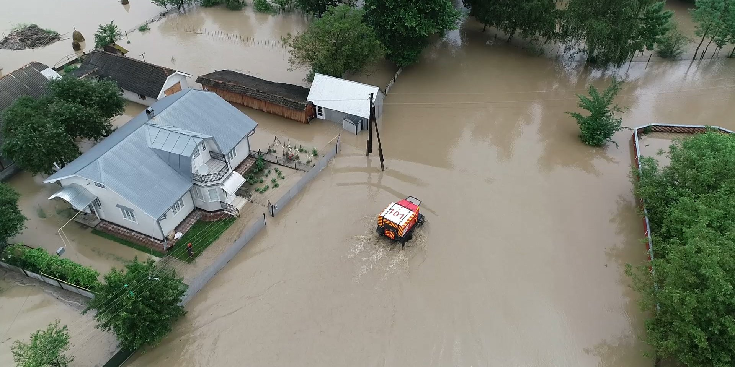
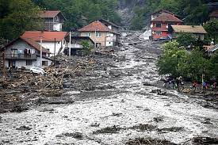
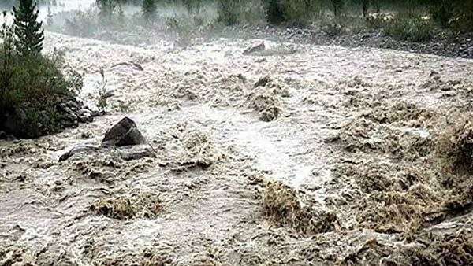
Повінь та сель
Повінь — це значне затоплення місцевості в резуль­таті підйому рівня води в озері, річці, водосховищі, що викликане різними причинами (весняне танення снігу, випадання злив та сильних дощових опадів, затопи льоду на ріках, прориви гребель, дамб тощо). Повені нано­сять великих матеріальних збитків і призводять до людських жертв. Повені можуть супроводжуватись пожежами вна­слідок обривів електричних кабелів і проводів, із-за нерівномірної просадки ґрунту під опорами ліній елект­ричних передач.
Повінь — тимчасове затоплення суходолу внаслідок підйому води в природних водоймах.
Сель — бурхливий водний грязьовий або грязекам’яний потік.

Slide 15
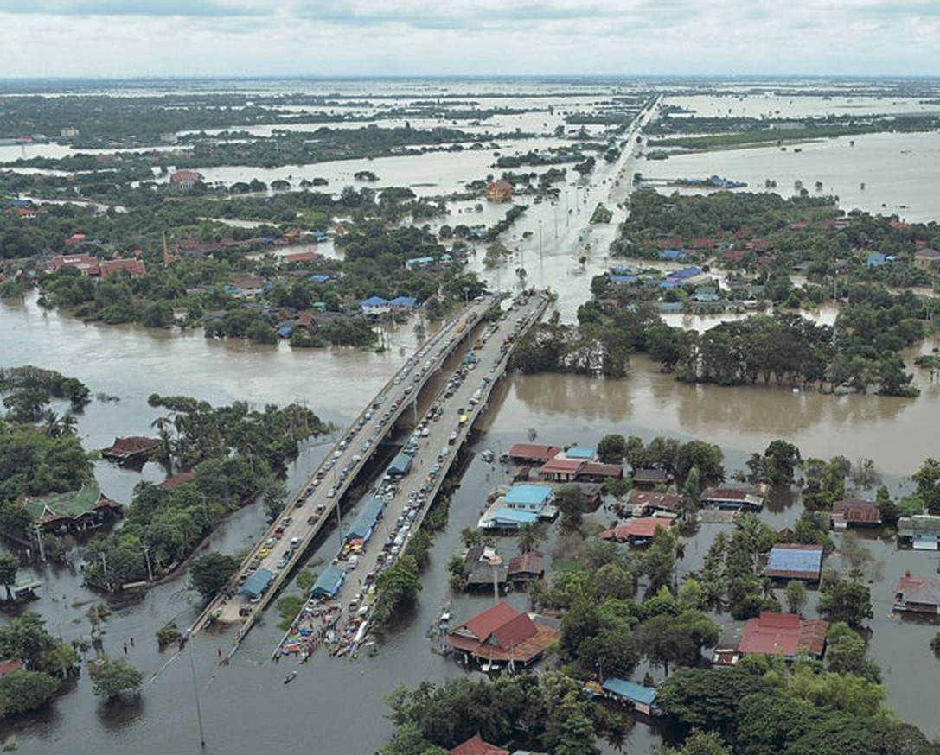
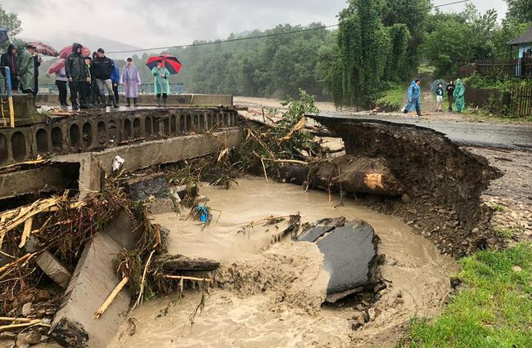
Повені виникають через сильні та тривалі дощі. У деяких регіонах повені відбуваються періодично. Вони бувають ще при відлигах, якщо випадає багато снігу. Крім того, через вирубування лісу почастішали повені в гірських районах.
Повінь може спричинити численні людські жертви.
В Українських Карпатах із гір на міста й села часом сходять селі. На дороги та будівлі обрушуються швидкі потоки води з ґрунтом, уламками дерев, камінням.

Slide 16
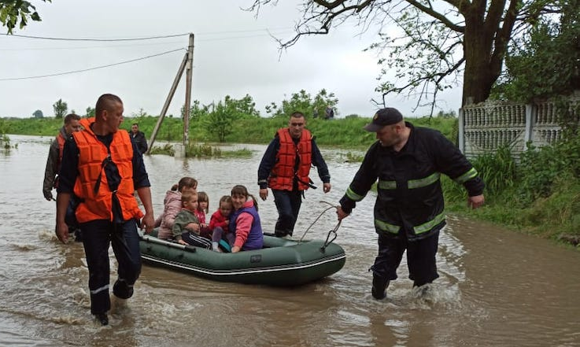
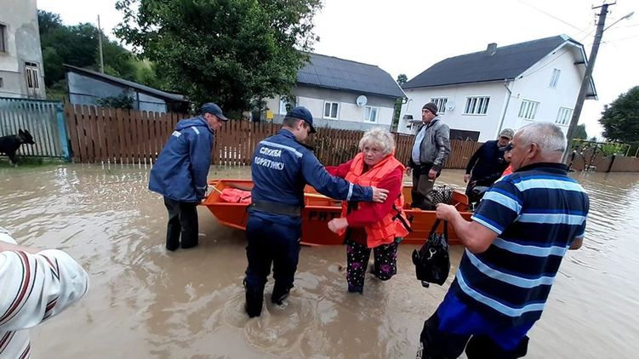
При повенях та селях необхідно:
Уважно слухати повідомлення по радіо і телебаченню.
Швидко зібратися і взяти із собою пакет з документами, гроші, медичну аптечку. Бажано прихопити триденний запас продуктів, особливо питної води, запасний теплий одяг та взуття.
Якщо оголошено про евакуацію, треба прибути на пункт збору для відправлення в безпечне місце.
Евакуація (від латинського слова, що означає «спорожняти, виглядати») — організоване вивезення людей з небезпечної місцевості.

Slide 17
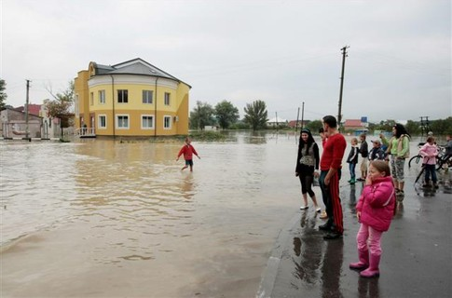
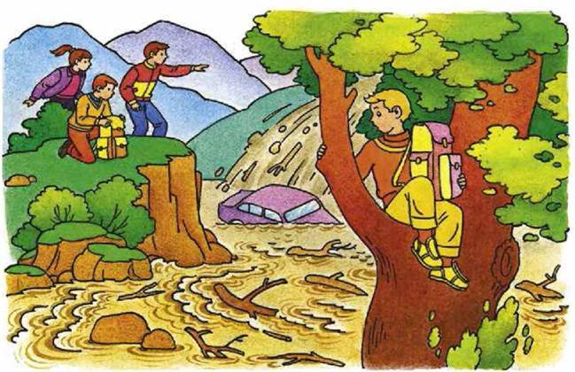
Якщо повінь або сель захопили зненацька, потрібно намагатися не потрапити у воду, особливо у стрімкий водний чи грязьовий потік. Слід дістатися до найближчого пагорба чи залізти на міцне дерево, щоб не змило водою.
Якщо тобі не потрібна термінова допомога, краще залишитися в безпечному місці до спадання води. Вибиратися самостійно із затоплених районів небезпечно.

Slide 18
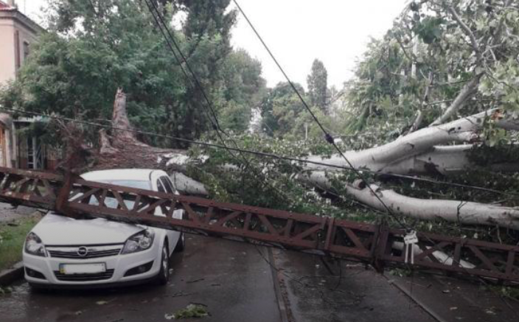
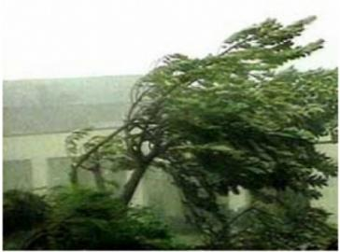
Буревій
Буревій — потужний, поривчастий вітер, що підхоплює й переносить різні предмети.
Буревії руйнують чи й зносять будівлі, обривають лінії електромереж, виривають дерева з корінням, знищують посіви на полях.

Slide 19
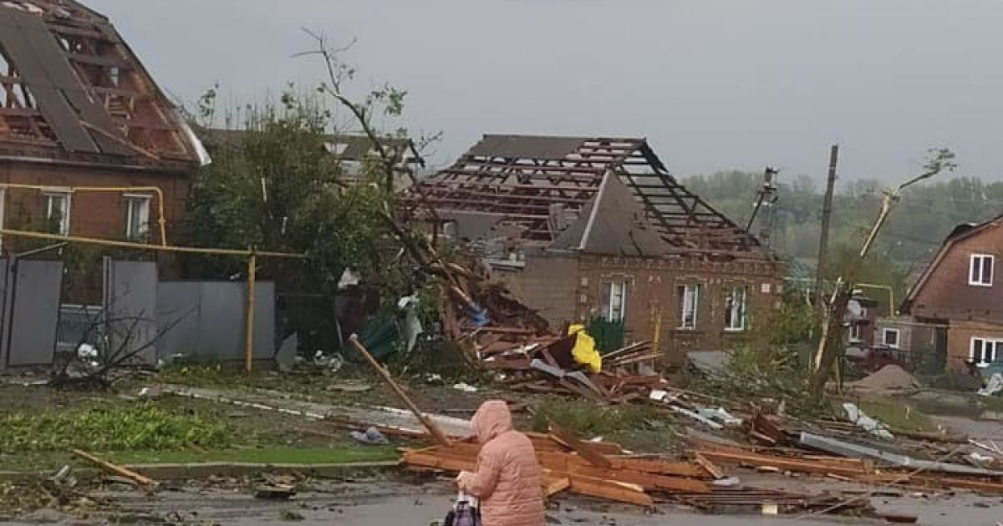
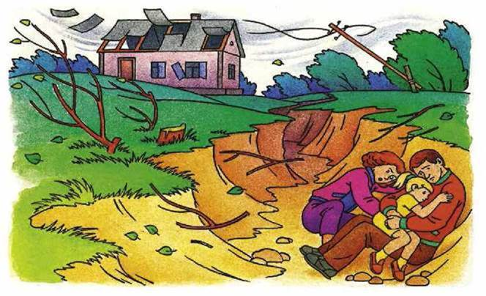
Під час буревію необхідно:
Уважно слухати повідомлення по радіо і телебаченню.
Забрати з балконів та лоджій предмети, що можуть бути підхоплені вітром, зачинити вікна.
Перекрити газ, тримати напоготові ліхтарі, свічки, сірники.
Перейти у внутрішнє приміщення, триматися подалі від вікон.
На відкритій місцевості слід сховатися в глибокій канаві або яру.
Якщо оголошено евакуацію, діяти, як під час повені.

Slide 20
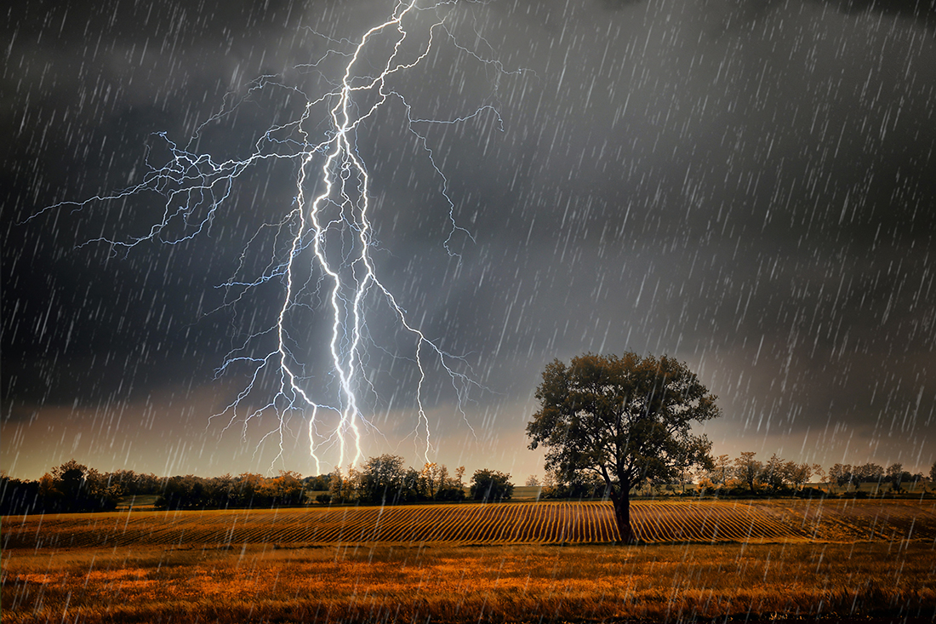
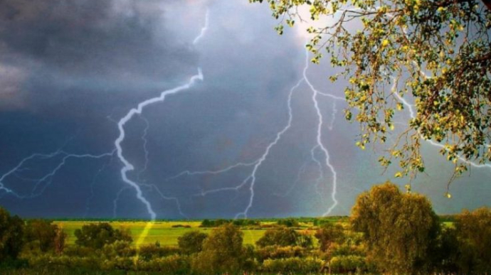
Гроза
Гроза – це грім і блискавка з дощем або градом. Під час грози зазвичай ще й сильний вітер. – це грім і блискавка з дощем або градом. Під час грози зазвичай ще й сильний вітер.

Slide 21
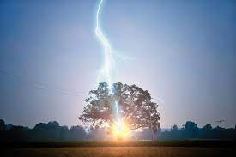
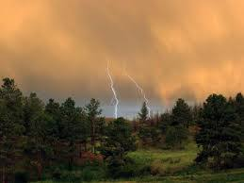
Якщо ти опинився в епіцентрі грози на відкритій місцевості, то:
Не ховайся на пагорбах. Присядь навпочіпки в сухій ямі або траншеї. При цьому ступні мають бути разом, спина зігнута, голова та груди опущені на коліна, тіло повинно мати якомога менший контакт із землею.
Ніколи не ховайся під високими деревами, особливо під тими, що стоять окремо. Найбільш небезпечні дуб, тополя, ялина, сосна. Можна сховатися в лісі під деревами - там найнебезпечніше.
Не стій поруч із металевими предметами. Якщо ти перебуваєш у поході, перенеси всі металеві предмети на кілька метрів убік від наметів.

Slide 22
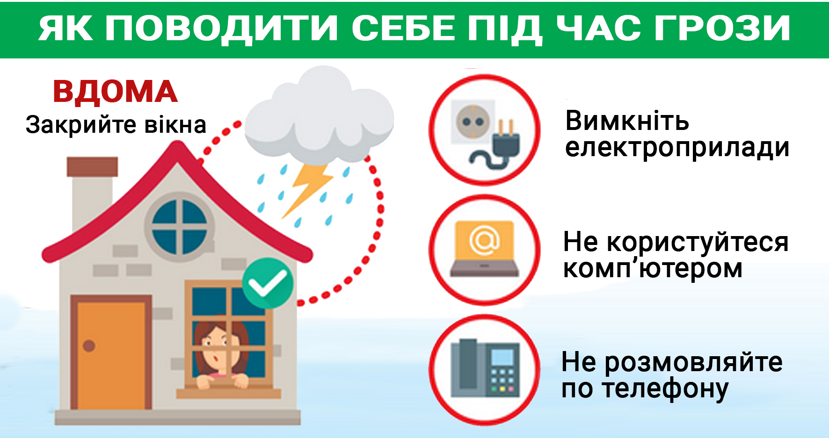
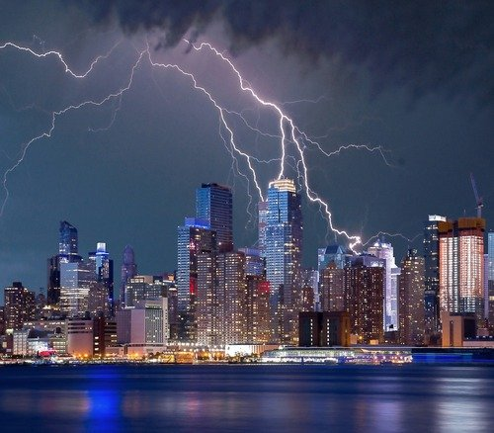
Якщо ти перебуваєш в приміщенні, то:
При перших же проявах грози обов’язково зачини всі кватирки й двері в будинку, прослідкуй, щоб не було протягів.
Вимкни телевізор та інші електроприлади.
Не користуйся телефоном.
Не торкайся до водопровідних кранів.
Не стій біля димарів, печей, камінів.
Щоб блискавка не потрапила в будівлю, на даху повинен стояти громовивід.

Slide 23
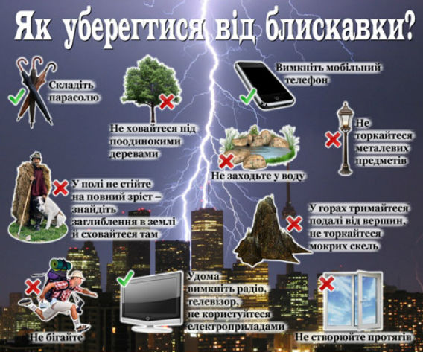

Slide 24
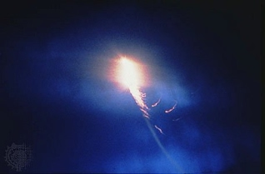
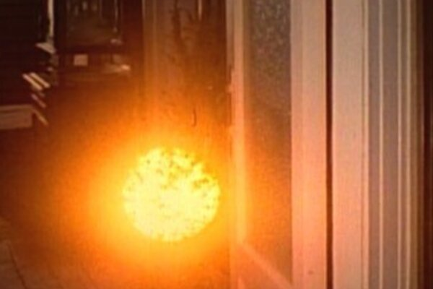
кульова блискавка
Дуже небезпечною є кульова блискавка (у вигляді кулі).
Вона буває червоного, жовтого, сліпучо-білого кольору. Вона пересувається у різних напрямках.
Не намагайся її відігнати, не тікай від неї, бо струменем повітря ще більше наблизиш її до себе. Непорушно стій на місці.
Якщо наблизиться до обличчя – подуй на неї, і вона відлетить убік.
Негайно поклади трубку, якщо розмовляєш по телефону.

Slide 25
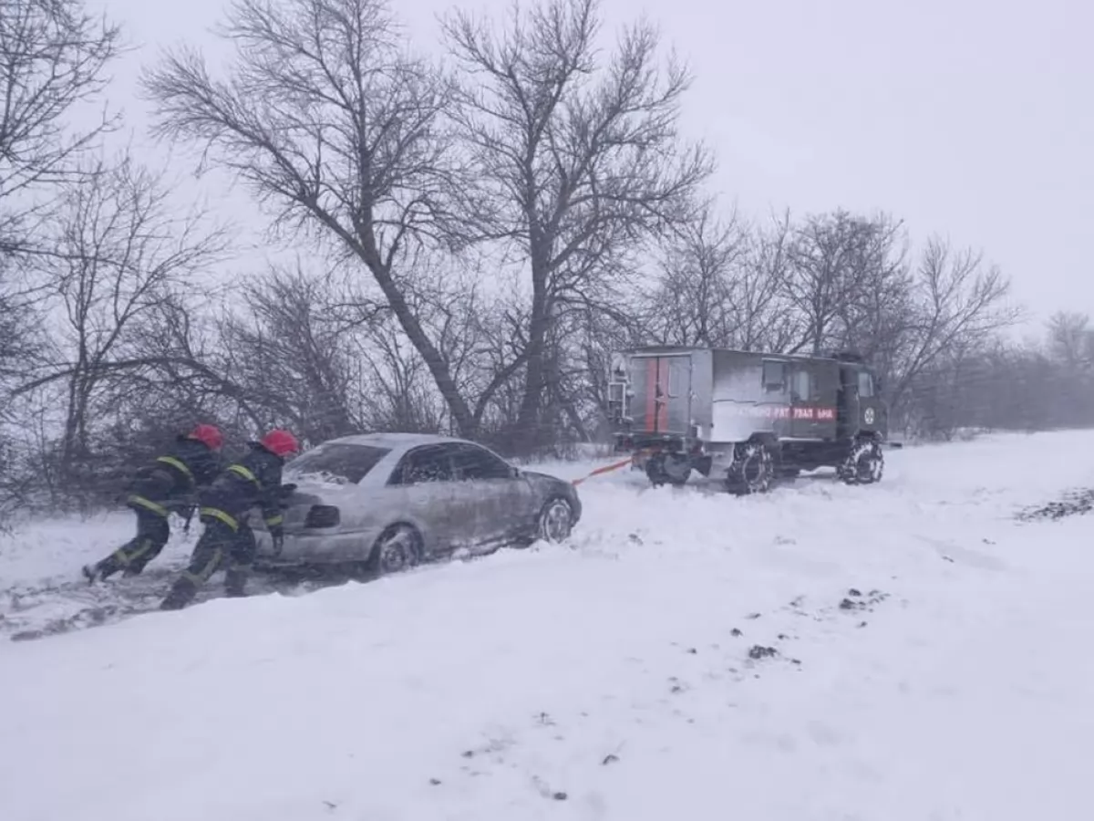
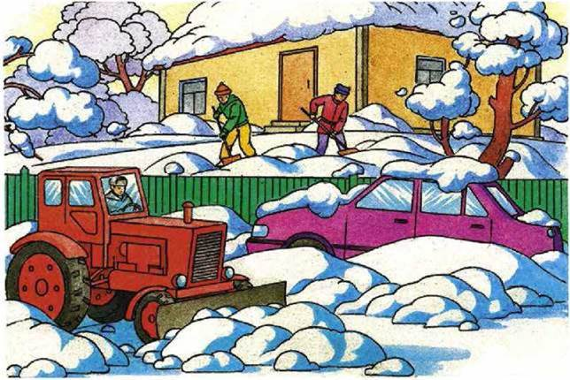
Снігові замети
Снігові замети утворюються після тривалих хуртовин та снігопадів. Можуть бути затори на дорогах, перекриватися виходи з будинків. Під вагою снігу та інею ламаються дерева, обриваються проводи електромереж. При снігових заметах важливо додатково утеплити помешкання.
Щоб не постраждати, дотримуйся вказівок дорослих, працівників рятувальної служби.

Slide 26

Важливо!
Неприпустимість метушні та паніки в екстремаль­них ситуаціях.
Важливою умовою ліквідації наслідків стихійних лих, аварій і катастроф являється дотримання громадсь­кого порядку. Для цього в районах лиха організовується комендантська служба, яка обмежує доступ в небез­печну зону, регулює рух, організує охорону державних установ, торгових підприємств, веде боротьбу з поруш­никами громадського порядку.
В умовах надзвичайної ситуації населення повинно виявляти витримку. Ні в якому разі не можна піддава­тись паніці. Для цього потрібно виховувати в собі стій­кість, мужність, здатність сміливо і рішуче діяти в екстремальній обстановці.
Психологічна загартованість, готовність надати допо­могу товаришу можуть значно полегшити положення потерпілих, зберегти життя людей.

